Slide 1



CHỦ ĐỀ 3 - TIẾT 2

Slide 2

TRÒ CHƠI

Slide 3

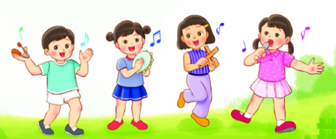
NGHE THẤU ĐOÁN TÀI

Slide 4
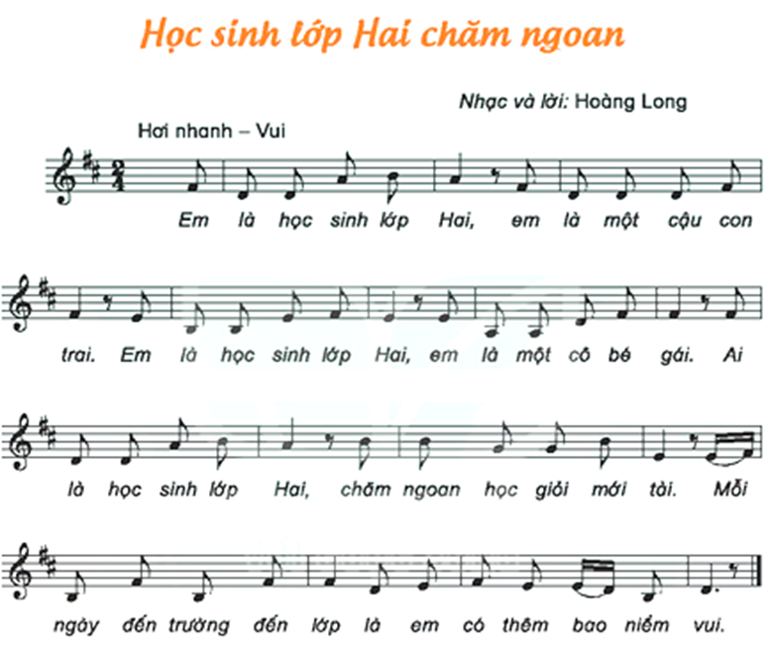


Nghe hát mẫu

Slide 5


Slide 6
HỌC SINH LỚP HAI CHĂM NGOAN
Hoàng Long
HÁT THEO NHẠC ĐỆM
KẾT HỢP GÕ ĐỆM THEO NHỊP

Slide 7
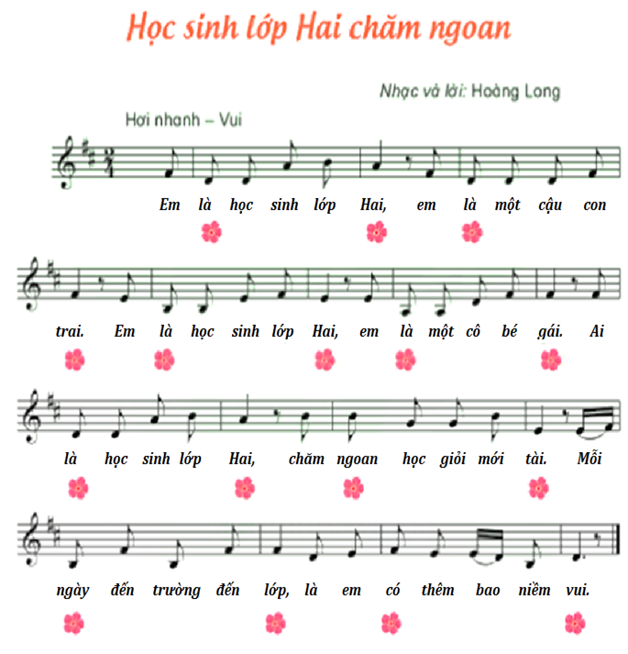

Slide 8
HỌC SINH LỚP HAI CHĂM NGOAN
Hoàng Long
HÁT KẾT HỢP
VẬN ĐỘNG CƠ THỂ

Slide 9
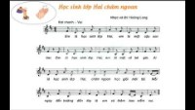

Slide 10
HỌC SINH LỚP HAI CHĂM NGOAN
Hoàng Long
HÁT KẾT HỢP
VẬN ĐỘNG THEO Ý THÍCH

Slide 11
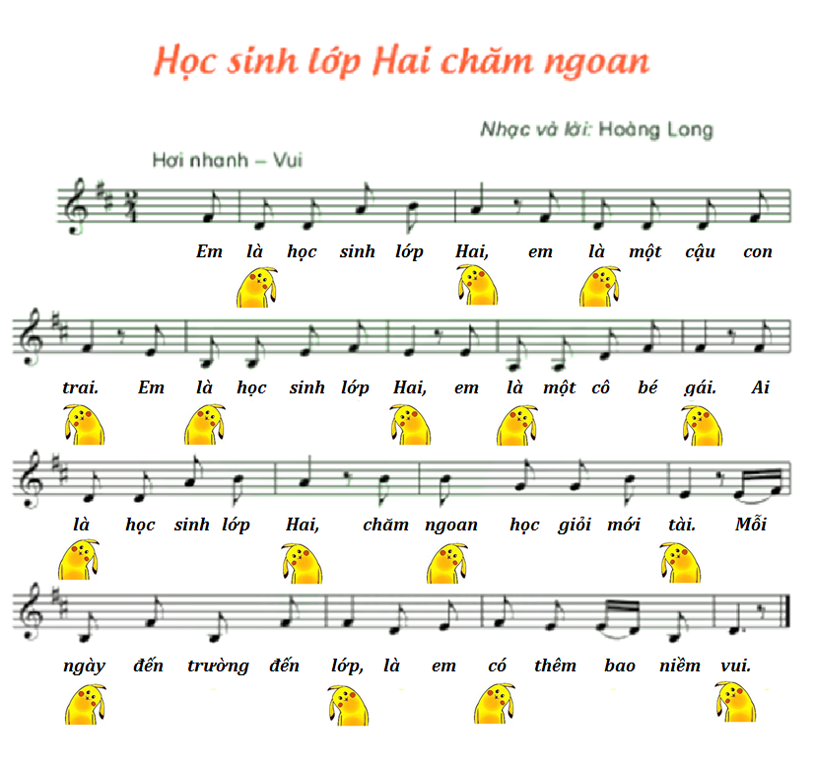

Slide 12



BÀI SỐ 2

Slide 13
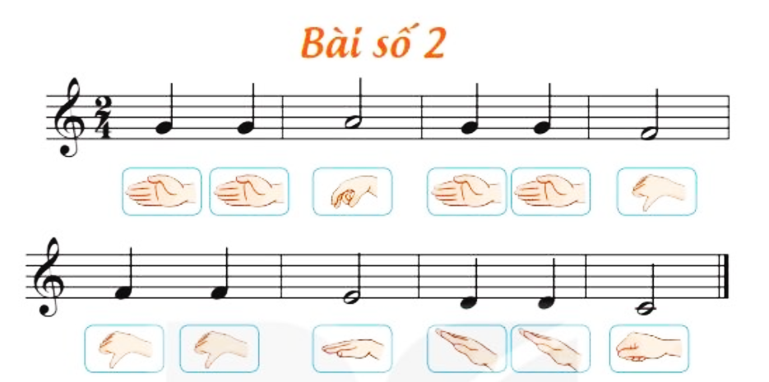
Nghe đọc mẫu

Slide 14
Đọc tên nốt

Slide 15
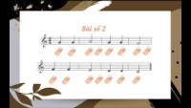

Slide 16
TIẾT 2
ÔN TẬP BÀI HÁT:
HỌC SINH LỚP HAI CHĂM NGOAN
ĐỌC NHẠC:
BÀI SỐ 2

